Slide 1
Methodisch handelen
Inleiding

Slide 2
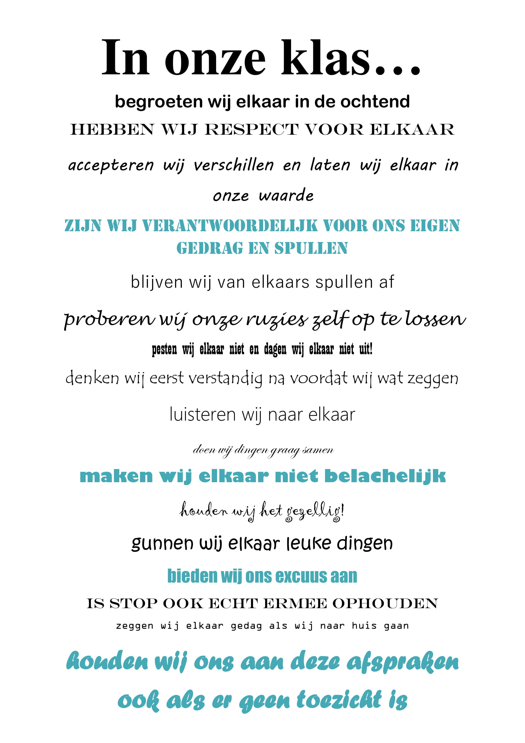
Klassenregels
Tassen op de grond
Jassen uit
Telefoon in de tassen/jassen
Vingers opsteken als je antwoord wil geven op een vraag
Laptop alleen gebruiken tijdens maken van opdrachten
Alleen water drinken in de lessen

Slide 3
Omschrijving vak
Wat is methodisch handelen?
Methodisch handelen betekent dat je altijd dezelfde stappen zet om een resultaat te behalen en dat je de stappen altijd evalueert en eventueel bijstelt.
Methodisch handelen is op een bewuste manier een plan inzetten om het kind vooruit te helpen.
Boek: methodiek PW, pedagogisch werker kinderopvang niveau 3, gespecialiseerd pedagogisch medewerker kinderopvang niveau 4, ontwikkeling en activiteiten PW

Slide 4
Wat ga je leren tijdens de lessen?
In deze lessen ontwikkel je het methodisch handelen. Je leert om op een objectieve manier te kijken naar het kind. Hieruit ga je doelen formuleren wat de basis is voor het schrijven van een plan van aanpak. Het plan voer je uit en evalueer je.
Methodisch handelen leer je al vanaf het eerste schooljaar, bijvoorbeeld bij het werken met projecten.
Methodisch handelen bij activiteiten leer je bij de ‘crealessen’, waar je leert activiteiten te organiseren en begeleiden en ‘op maat’ een zelfgemaakt middel ontwerpt om de ontwikkeling te stimuleren. Daar leer je ook een activiteitenprogramma te schrijven.

Slide 5
Doelen voor het hele schooljaar
Door deze lessen: Je leert wat het belang is van op de juiste manier omgaan met persoonsgegevens volgens de richtlijnen van de privacywetgeving (AVG) Ontwikkel je vaardigheden om methodisch te handelen Leer je de begrippen rondom het methodisch werken/begeleiden Heb je kennis van rapportagesystemen. Heb je kennis van observeren en ben je in staat methodisch te observeren Maak je een inventarisatie van de wensen en behoeften van het kind Heb je inzicht in verschillende instrumenten die je ondersteunen om methodisch te handelen Schrijf je een plan volgens de methodische cyclus Evalueer je de uitvoering van het begeleidingsplan

Slide 6
Formatieve toets(en)
Methodisch handelen:
Inventariseren wensen en behoeften I-BPV
Begeleidingsplan + evaluatie van uitvoering

Slide 7
Introductieopdracht stappen van het plan van aanpak /individueel plan /methodische cyclus
Klas wordt verdeeld in groepjes van 3
Elke groep krijgt een set met kaarten waarop de stappen van methodisch handelen staan, zonder dat deze genummerd zijn!
Bedenk met elkaar wat die stappen zouden kunnen betekenen
Leg de stappen in de juiste volgorde
Bespreek klassikaal wat er gedacht wordt bij de verschillende begrippen
Geef antwoord op de vraag: waarom is methodisch handelen het hart van het beroep?
Formuleer doelen voor dit vak

Slide 8
Bespreken opdracht
Kennisgemaakt met de stappen van het methodisch werken (stappenplan/plan van aanpak )
De basis van je werkzaamheden
Als professional handel je methodisch, ga je methodisch aan het werk
Je handelt volgens bepaalde logische stappen die je onderneemt.

Slide 9
O –meting
Oefenopdracht methodische cyclus

Slide 10
Kenmerken van methodisch werken
Als je methodisch werkt, dan werk je volgens een bepaald patroon, volgens een stappenplan. Deze manier van werken is nodig om een specifiek doel te bereiken.
Je denkt da over het antwoord op de vragen;
Met wie heb ik te maken ?
Wie is de cliënt?
Wat is mijn doel?
Waarom wil ik dat doel halen en wat moet ik ondernemen om dat doel te bereiken?

Slide 11
4 Belangrijke kenmerken heeft methodisch werken?
Doelgericht;
Vooruitkijken, wat is het doel, waar werken we naartoe, waar willen we uitkomen, wat willen we bereiken? Maar ook terugkijken? Hebben we het doel bereikt?
Planmatig;
De weg waar langs je gaat werken, beschrijf je in een plan. Elke stap die je zet, heeft te maken met de vorige stap en met de volgende stap.
Procesmatig;
Tijdens de uitvoering van een activiteit werk je naar het doel toe. Het proces blijf je in de gaten houden, gaat het nog goed? Moet we iets aanpassen?
Bewust;
Van jezelf, de activiteit die je kiest bij het doel.

Slide 12
Blz 48 in het boek

Slide 13
Kenmerkend voor PW
Kenmerkend voor PW;
Waar je ook werkt, je werkzaamheden beantwoorden altijd een vraag om begeleiding, om ontwikkelingsstimulering of om competentievergroting.
Elke organisatie heeft doelstellingen geformuleerd om aan de begeleidingsvragen te kunnen voldoen.
Op basis van die doelstellingen kiest organisatie de methoden waarmee gewerkt wordt.

Slide 14
Beleidsplan
De gekozen werkwijzen en methodieken om kwaliteit te leveren natuurlijk ook vast. Dat gebeurt in een beleidsplan.
Naar buiten toe laat het beleidsplan zien vanuit welke visie de organisatie handelt.

Slide 15
Opdracht voor de volgende les (huiswerk)
Elke manier van werken, elke keuze voor een bepaalde methode komt voor uit een visie.
Wat is een visie?
Wat heeft de visie van een organisatie te maken met hoe je werk als pedagogisch werker?
Noteer de visie van jouw BPV-plek, deze kun je vinden op de website of vraag het aan je BPV begeleider.
Op welke manier zie je die visie terug in het methodisch handelen van jouw leerbedrijf?
Wat is een methode/methodiek?
Wat is het verschil tussen methodisch handelen en methodiek?
Welke methodieken worden er gebruikt binnen jouw BPV ?
Spreekt deze methodiek jou aan ? Beargumenteer.
Wat is de relatie tussen een methodiek en methodisch handelen?

Slide 16
Evaluatie
Tips & tops

